Slide 1
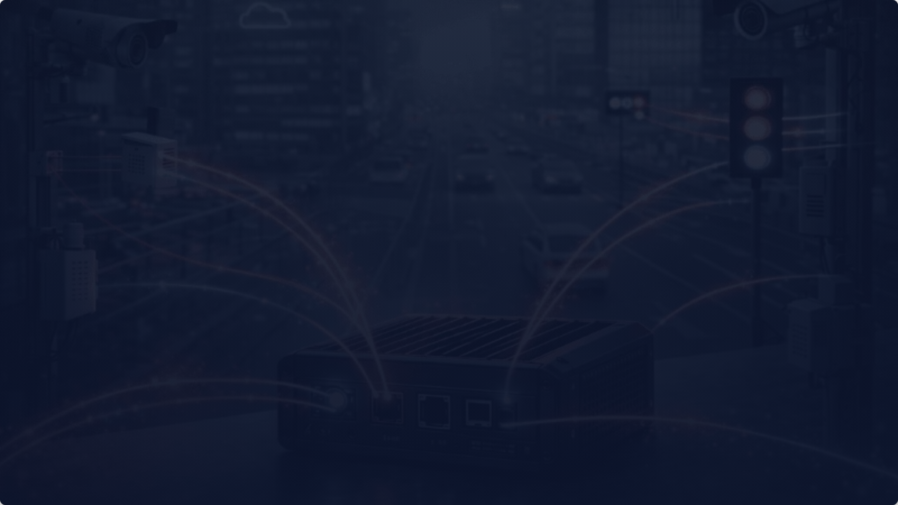
Komputasi Tepi (Edge Computing) &
Kecerdasan Buatan Skala Mikro (TinyML)
Asrul Abdullah

Slide 2

Tujuan Pembelajaran
Transisi Paradigma
Arsitektur Sistem
Memahami secara mendalam pergeseran paradigma pemrosesan data dari Cloud Computing yang terpusat menuju Edge Computing yang terdistribusi di ujung jaringan.
Menganalisis arsitektur sistem Edge IoT secara komprehensif, memahami peran masing-masing layer dari node sensor hingga gateway dan cloud.
Konsep TinyML
Implementasi Nyata
Memahami konsep dasar TinyML dan strategi penanaman model cerdas pada perangkat bersumber daya sangat terbatas (Microcontroller Unit / MCU).
Meninjau berbagai studi kasus dan contoh implementasi nyata di lapangan untuk memecahkan masalah industri yang spesifik.

Slide 3
Agenda Pembahasan
Bagian 1: Pengenalan Edge vs Cloud Computing dalam konteks IoT.
Bagian 2: Arsitektur Sistem Edge IoT (Node, Gateway, Protokol).
Bagian 3: Konsep Dasar TinyML pada Mikrokontroler (MCU).
Bagian 4: Siklus Hidup (Pipeline) Pengembangan TinyML.
Bagian 5: Studi Kasus dan Implementasi di Dunia Nyata.
Bagian 6: Kesimpulan dan Sesi Tanya Jawab.

Slide 4
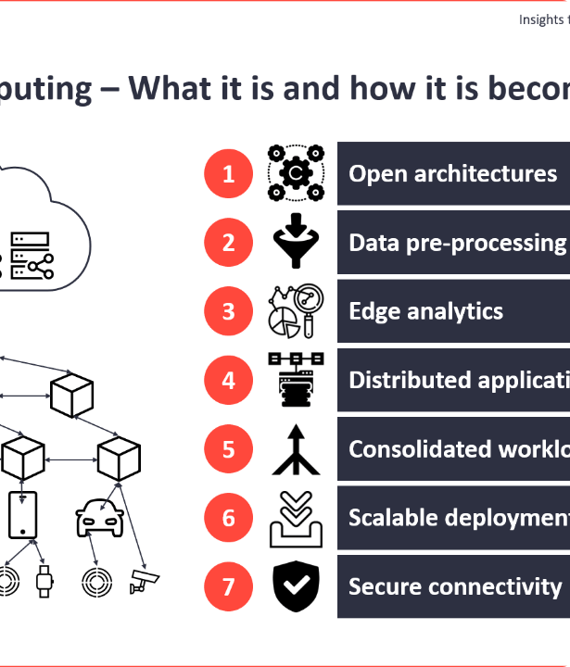
Pendahuluan:
Tantangan IoT Modern
Proyeksi Skala Masif
Miliaran perangkat IoT aktif secara global terus menghasilkan Zettabytes data setiap tahun.
Masalah Infrastruktur
Mengirim semua data sensor mentah (suhu, gambar, getaran) secara terus-menerus ke Cloud menimbulkan hambatan besar pada infrastruktur jaringan.
Solusi Masa Depan
Kita perlu membawa "otak" pemrosesan lebih dekat ke sumber data itu sendiri.

Slide 5
Apa itu Cloud Computing dalam IoT?
Model di mana perangkat IoT hanya bertindak sebagai "pengumpul data bodoh" (dumb terminals). Semua logika, penyimpanan, dan analitik dilakukan terpusat di server data center (AWS, Google Cloud, Azure).

Slide 6






Keunggulan Cloud Computing
Daya Komputasi
Skalabilitas Tinggi
Akses & Maintenance
Daya komputasi tak terbatas. Server cloud mampu menjalankan model Machine Learning raksasa yang tidak mungkin dijalankan di perangkat lokal.
Kapasitas penyimpanan dan pemrosesan data dapat ditambahkan atau dikurangi kapan saja sesuai kebutuhan tanpa mengubah hardware lokal.
Aksesibilitas global untuk memantau data. Pembaruan sistem dan maintenance cukup dilakukan secara terpusat di satu server utama.

Slide 7






Masalah Kritis Cloud Computing pada IoT
Latensi (Jeda Waktu)
Bandwidth & Biaya
Ketergantungan Sinyal
Kecepatan cahaya dan jarak fisik menyebabkan delay (misal: 100ms - 2 detik). Ini terlalu lambat untuk sistem real-time yang kritis (sistem pengereman, katup pabrik).
Mengirim aliran data sensor 24/7 (seperti data audio, video, atau getaran resolusi tinggi) akan menghabiskan kuota internet yang sangat mahal.
Jika koneksi internet putus, sistem IoT akan mati total karena kehilangan "otak" pengambil keputusan di cloud.

Slide 8
Apa itu Edge Computing?
Paradigma komputasi terdistribusi yang mendekatkan proses komputasi dan penyimpanan data ke lokasi di mana data itu diperlukan (di "tepi" atau edge dari jaringan).
Konsep Inti
Perangkat IoT lokal menganalisis datanya sendiri, mengambil keputusan lokal secara instan, dan hanya mengirimkan ringkasan informasi atau anomali ke server cloud.

Slide 9
Pergeseran Paradigma Pemrosesan
Paradigma Cloud
Paradigma Edge
"Kirim semua data suhu setiap detik ke server secara terus menerus. Server yang akan mengecek apakah terjadi kebakaran atau tidak."
"Sensor membaca suhu tiap detik. Otak di sensor mengecek sendiri. Jika suhu > 80°C, sensor langsung menyalakan alarm. Hanya laporan kebakaran yang dikirim ke cloud."
Menghasilkan ribuan data redundan.
Respon seketika tanpa delay internet.
Menunggu respon server untuk menyalakan alarm.
Menghemat transmisi data secara drastis.

Slide 10





Mengapa Kita Butuh Edge Computing?
Respon Real-time
Hemat Bandwidth
Otonomi (Offline)
Mencapai latensi di bawah 10 milidetik. Keputusan diambil langsung di alat secara mekanis tanpa perlu melakukan round-trip ke server jauh.
Mengurangi trafik data yang dikirimkan melalui jaringan hingga 99%. Sensor hanya mengirimkan insight atau kesimpulan, bukan data mentah.
Sistem tetap bekerja 100% dan bisa mengambil keputusan meski tidak ada koneksi internet. Sangat vital untuk daerah terpencil, pertanian, atau pertambangan.

Slide 11
Komparasi: Privasi & Keamanan
Risiko Cloud
Keamanan Edge
Data pribadi (seperti rekaman suara, video CCTV dalam rumah) harus dikirim ke server pihak ketiga.
Data sensitif tidak pernah meninggalkan batasan fisik perangkat Anda.
Contoh: Smart speaker hanya mengenali kata "Tolong", datanya diproses di lokal mikrokontroler dan langsung dihapus dari RAM. Privasi terjaga penuh.
Risiko intersepsi jaringan atau peretasan di tengah jalan (Man in the Middle Attack) menjadi jauh lebih tinggi saat transit.

Slide 12
Komparasi: Konsumsi Daya (Energy Trade-off)
Boros Daya (Cloud IoT)
Hemat Daya (Edge IoT)
Modul radio (WiFi/4G) adalah komponen paling rakus daya pada perangkat IoT.
Perangkat menggunakan daya komputasi lokal (CPU) sedikit lebih besar untuk memproses data, lalu segera kembali ke mode Deep Sleep.
Perangkat butuh daya besar secara konstan untuk menjaga koneksi tetap terbuka dan memancarkan sinyal radio guna mengirim data terus-menerus ke server.
Transmisi radio (yang sangat boros baterai) sangat diminimalkan, sehingga baterai koin bisa bertahan bertahun-tahun.

Slide 13
Tabel Perbandingan Konseptual
Parameter | Cloud Computing | Edge Computing
Latensi (Jeda Waktu) | Tinggi (Tergantung Internet) | Sangat Rendah (Real-time)
Penggunaan Bandwidth | Boros (Aliran Data Mentah) | Sangat Hemat (Hanya Insight)
Daya Komputasi | Secara Teoritis Tak Terbatas | Terbatas (Sesuai Spesifikasi MCU)
Ketergantungan Internet | Mutlak (Kritis) | Mandiri (Bisa Beroperasi Offline)
Privasi Data | Rentan (Transit Jaringan) | Sangat Aman (Pemrosesan Lokal)

Slide 14
Kapan Harus Memilih Cloud atau Edge?
Pilih Cloud Jika:
Pilih Edge Jika:
Perlu melatih (training) model AI besar dari awal.
Membutuhkan reaksi instan tanpa toleransi delay (kendaraan otonom, katup pengaman pabrik).
Menganalisis data historis tahunan (Big Data).
Berada di area blank spot internet (pertanian lahan gambut, pertambangan laut dalam).
Melakukan agregasi data lintas wilayah global dari ribuan titik sensor berbeda.
Memproses data berukuran masif di tingkat sensor (video analitik, audio beresolusi tinggi).
Tidak ada batasan ketersediaan listrik dan koneksi pita lebar (broadband).

Slide 15
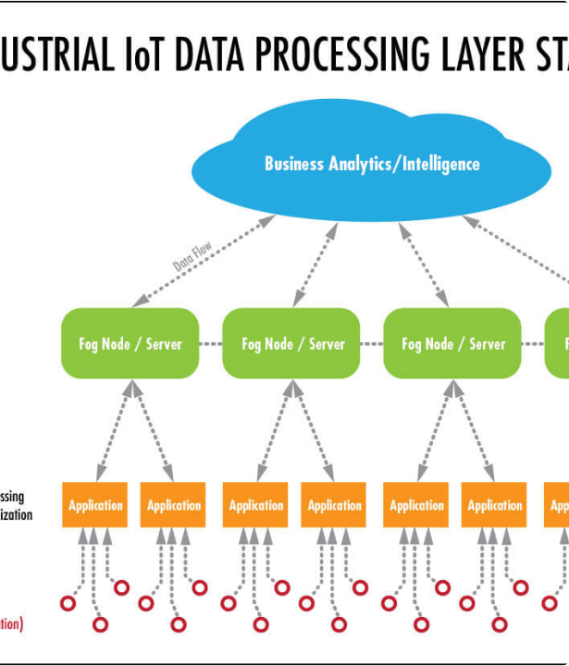
The Hybrid Approach
(Kolaborasi Edge-Cloud)
Arsitektur IoT modern yang sesungguhnya tidak memilih salah satu secara mutlak, melainkan menggabungkan kekuatan keduanya secara harmonis.
Peran Edge:
Digunakan untuk Inferensi (prediksi data lokal), respon real-time, dan filtering data mentah (hanya mengirim anomali).
Peran Cloud:
Digunakan untuk Pelatihan ulang (Retraining) model AI, penyimpanan jangka panjang, serta dashboard monitoring terpusat.

Slide 16

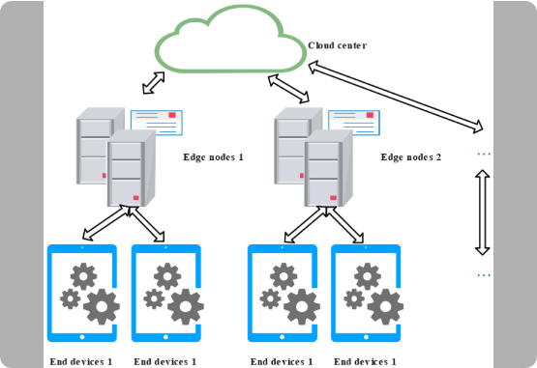
Arsitektur IoT Tradisional vs Edge IoT
Arsitektur Tradisional (2 Layer):
Hanya terdiri dari End Devices (Sensor/Aktuator) yang langsung berkomunikasi dengan Cloud. Sangat rentan terhadap bottleneck jaringan.
Arsitektur Edge IoT (3-4 Layer):
Menggunakan lapisan perantara untuk mendistribusikan beban komputasi.
End Devices (Thin/Thick Edge) Edge Gateway (Fog) Cloud.
Setiap layer memiliki tingkat kecerdasan dan kemampuan filtering mandiri.

Slide 17
Layer 1: Edge Nodes (Perangkat Ujung)
Posisi Paling Depan
Contoh Edge Nodes
Berada paling dekat dengan lingkungan fisik. Komponen utama terdiri dari Sensor pembaca, Aktuator mekanis, dan Mikrokontroler (MCU) sebagai otak lokal.
Modul ESP32 & ESP8266
Keluarga Arduino (Nano, Uno)
Karakteristik Fisik
STM32 Microcontrollers
Sangat terbatas dalam hal memori (RAM umumnya hanya dalam hitungan Kilobytes) dan sangat dibatasi oleh ketersediaan tenaga listrik (seringkali mengandalkan baterai koin atau panel surya ukuran kecil).
Sensor Kelembaban Tanah Cerdas dengan chip internal

Slide 18
Klasifikasi Edge Nodes
Thin Edge
Thick Edge
Mikrokontroler berukuran sangat kecil dengan daya sangat rendah (seperti arsitektur ARM Cortex-M0, ATmega328, ESP8266).
Perangkat berdaya menengah yang lebih menyerupai komputer mini (seperti Raspberry Pi, NVIDIA Jetson Nano, Coral TPU).
Fokus: Akuisisi data dasar, filtering sederhana (mengambil nilai rata-rata), dan inferensi AI skala ultra-mikro (TinyML untuk klasifikasi sinyal 1D).
Fokus: Bisa menjalankan Sistem Operasi (OS) penuh seperti Linux, dan mampu memproses model Computer Vision (Kamera/Video) yang cukup kompleks di lokal.

Slide 19

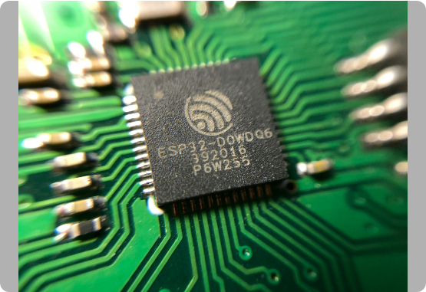
Mengenal ESP32 sebagai Edge Node Populer
Spesifikasi Umum
Dual-core Xtensa 32-bit LX6 Microprocessor @ 160-240MHz
SRAM Terbatas: Sekitar 520 KB
Flash Memory: 4 MB (Standar)
Kelebihan untuk Edge AI
Dilengkapi kapabilitas WiFi & Bluetooth (BLE) terintegrasi.
Harga operasional sangat terjangkau.
Konsumsi daya rendah dengan mode Deep Sleep (konsumsi dalam hitungan mikro-Ampere). Sangat ideal untuk Edge IoT skala menengah.

Slide 20


Layer 2: Edge Gateway (Fog Layer)
Jembatan Penghubung
Berfungsi sebagai terminal jembatan antara puluhan hingga ratusan Edge Nodes di lapangan sebelum data mencapai jaringan luas (Cloud).
Catatan Terminologi
Peran Strategis
Dalam literatur arsitektur jaringan modern, batasan antara Fog Computing dan Edge Computing seringkali dianggap bersinggungan. Gateway lokal ini sering disebut sebagai Fog Nodes.
Melakukan pengumpulan (agregasi) data dari node lokal menggunakan protokol berdaya rendah (LoRaWAN, Zigbee, BLE), memprosesnya secara regional, lalu mengirimkan ringkasannya ke Cloud via backhaul 4G/Fiber Optic.

Slide 21
Protokol Komunikasi di Ekosistem Edge
Mengapa HTTP kurang cocok?
HTTP dirancang untuk web, memiliki Header paket data yang sangat besar. Selain itu, HTTP bersifat Synchronous (memblokir proses MCU saat menunggu balasan server), yang sangat memboroskan baterai Edge Node.
Solusi Protokol Ringan:
Diperlukan protokol yang dirancang khusus untuk mesin-ke-mesin (M2M) dengan overhead sekecil mungkin.
1. Berbasis Publish-Subscribe (contoh: MQTT)
2. RESTful versi super ringan (contoh: CoAP - Constrained Application Protocol)

Slide 22






MQTT (Message Queuing Telemetry Transport)
Standar Industri IoT
Ultra Ringan
Keandalan (QoS)
Merupakan protokol standar de-facto terpopuler untuk pengembangan sistem Internet of Things modern, beroperasi di atas TCP/IP.
Ukuran header paket MQTT hanyalah 2 bytes (dibandingkan HTTP yang bisa mencapai ratusan bytes). Sangat efisien untuk mikrokontroler.
Mendukung 3 level Quality of Service (QoS 0, 1, 2) untuk memastikan paket data sampai, ideal untuk koneksi seluler yang sering terputus.

Slide 23
Topologi Jaringan Edge Berbasis MQTT
Edge Nodes (ESP32): Bertindak sebagai MQTT Client/Publisher. Node membaca sensor dan mempublikasikan data ke topik tertentu (misal: pabrik/mesin1/suhu).
Edge Gateway: (Misal: PC Mini / Raspberry Pi) menjalankan perangkat lunak MQTT Broker (contoh: Eclipse Mosquitto) untuk menerima dan mengatur rute lalu lintas pesan lokal.
Alur Inferensi Lokal: Proses inferensi (AI) berjalan di dalam Edge Node. Jika terjadi anomali (bahaya), Node akan melakukan Publish status peringatan ke Broker lokal. Karena bersifat jaringan lokal, latensi pengiriman pesan berada di bawah 5 ms.

Slide 24



Tantangan Kritis Arsitektur Edge IoT
Manajemen Memori
Bare-Metal Coding
Keamanan di Ujung
Bagaimana mengkompresi logika program kompleks dan model Neural Network berukuran besar ke dalam RAM MCU yang ukurannya lebih kecil dari 1 MB?
Mikrokontroler umumnya tidak memiliki Sistem Operasi (OS) standar. Manajemen memori (Heap/Stack) harus dikelola manual menggunakan bahasa C/C++.
Perangkat fisik IoT sering ditempatkan di luar ruangan yang sepi. Sangat rentan untuk dicuri, di-tamper, atau diekstraksi firmware-nya secara ilegal.

Slide 25
Kesimpulan Bagian Arsitektur
Arsitektur Edge mengubah hierarki jaringan menjadi lebih terdistribusi dan mandiri.
Node bukan lagi sekadar alat "baca-kirim",
melainkan alat yang mampu "baca-pikir-kirim/tindak".
Infrastruktur terdistribusi inilah yang menjadi fondasi dasar yang mutlak diperlukan untuk mengimplementasikan algoritma Machine Learning di titik akhir jaringan (TinyML).

Slide 26
Apa itu TinyML?
Sebuah sub-bidang dari Machine Learning yang berfokus penuh pada optimasi dan pengembangan model analitik agar dapat beroperasi pada perangkat dengan batas daya sangat ekstrem (di bawah 1 miliwatt), seperti halnya mikrokontroler.
Machine Learning
+
Embedded Systems (IoT)
+
Data Science

Slide 27
Mengapa TinyML itu Revolusioner?
Masa Lalu (Konvensional)
Era Baru (TinyML)
Secara historis, algoritma Machine Learning membutuhkan memori (RAM) bergiga-giga dan kartu grafis (GPU) yang mengkonsumsi daya listrik hingga ratusan Watt.
Dengan teknik TinyML, kita mendemokratisasi AI. Kita bisa memberikan "kecerdasan" (seperti deteksi pola suara, pengenalan aktivitas gerak) pada perangkat seharga $2 (Rp 30.000).
AI selalu diidentikkan dengan server besar yang mahal.
Lebih luar biasanya lagi, perangkat pintar ini mampu berjalan secara konstan menggunakan sebutir baterai koin selama setahun penuh tanpa henti.

Slide 28
Paradigma Utama: Inference at the Edge
Training (Di Cloud/PC)
Inferencing (Di MCU)
Aturan Emas TinyML: Model Machine Learning selalu dilatih (Training) di komputer besar (Cloud atau PC lokal dengan GPU).
Setelah model selesai dilatih, model tersebut dikompresi dan ditanamkan ke mikrokontroler (Edge).
Proses pencarian pola matematik yang kompleks dan memakan waktu berjam-jam ini tidak mungkin dilakukan oleh MCU yang lemah.
Tugas MCU hanyalah "mengingat" dan "menebak" data baru berdasarkan pola yang sudah dilatihkan sebelumnya (proses ini disebut Inference), yang mana butuh komputasi jauh lebih ringan.

Slide 29
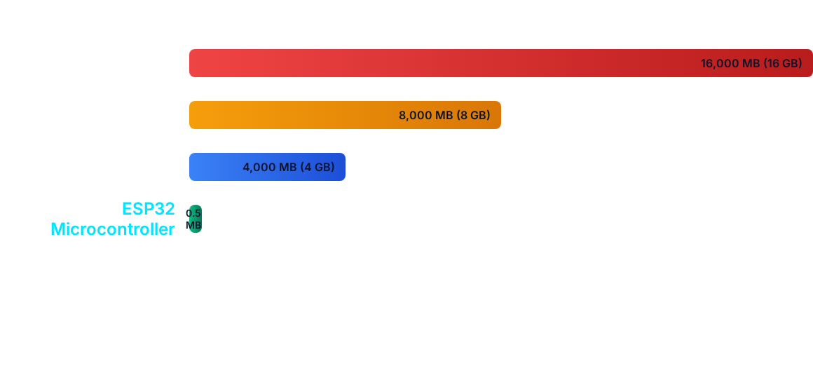
Keterbatasan Hardware MCU (Analisis RAM)
Sebuah model Deep Learning konvensional (misal ResNet) butuh puluhan MB RAM. Tantangan terbesar TinyML adalah memeras (compress) ukuran model ML hingga di bawah 100 KB agar muat beroperasi di dalam batasan SRAM ESP32 yang sangat sempit.

Slide 30
Siklus Hidup (Pipeline) TinyML
2. Ekstraksi Fitur
4. Kuantisasi
Pra-pemrosesan sinyal mentah (DSP) agar mudah dikenali AI.
Mengompresi model berat menjadi format ultra-ringan (INT8).
1. Pengumpulan
3. Pelatihan Model
5. Deployment
Merekam dataset mentah langsung dari sensor perangkat MCU.
Melatih arsitektur NN menggunakan PC GPU (TensorFlow/Keras).
Kompilasi C++ array ke MCU untuk inferensi real-time lokal.

Slide 31
Tahap 1: Pengumpulan Data (Data Collection)
Sumber Data Asli
Teknik Windowing
Data idealnya harus diambil langsung dari jenis sensor target mikrokontroler yang akan dipakai produksi, bukan dari dataset internet generik.
Data Time-Series (data runtun waktu kontinu seperti gelombang suara atau getaran) tidak bisa dimasukkan sekaligus.
Contoh: Merekam langsung getaran motor pabrik saat "Normal" versus saat "Bearing Rusak" menggunakan sensor MPU6050.
Data harus dipotong-potong menjadi jendela waktu tetap (Windowing), misalnya sampel setiap interval 2 detik, dengan irisan berlebih (overlap) untuk menjaga kontinuitas sinyal.

Slide 32
Tahap 2: Ekstraksi Fitur (DSP)
Digital Signal Processing
Transformasi Sinyal
Memasukkan data mentah sensor ke model Neural Network sangat tidak efisien untuk ukuran MCU. Kita wajib menggunakan blok Digital Signal Processing (DSP).
Contoh audio/getaran: Mengubah data deret waktu amplitudo yang acak menjadi spektrum frekuensi menggunakan algoritma FFT (Fast Fourier Transform) atau MFCC.
Model Machine Learning di dalam MCU akan jauh lebih mudah mendeteksi puncak gelombang frekuensi spesifik daripada menebak fluktuasi amplitudo mentah.

Slide 33
Tahap 3: Pelatihan Model (Training)
Arsitektur Minimalis
Eksekusi Pelatihan
Gunakan arsitektur Neural Network yang sangat kecil dan efisien.
Tahap berat ini sama sekali tidak melibatkan ESP32. Pelatihan menggunakan bahasa Python (TensorFlow, Keras, atau PyTorch).
Sangat disarankan menghindari lapisan (layers) dalam yang kompleks. Gunakan kombinasi Fully Connected Layers sederhana atau CNN 1-Dimensi/2-Dimensi yang dirancang sangat ringkas.
Dijalankan di infrastruktur komputer berkinerja tinggi (PC Gaming, Server Cloud, atau Google Colab).

Slide 34

Tahap 4: Optimasi dan Kuantisasi (Fase Krusial)
Jantung dari TinyML
Tahap ini adalah pembeda utama antara Deep Learning biasa dan TinyML.
Solusi Tunggal:
Permasalahan Komputasi FPU
Post-Training Quantization
Model ML standar dari TensorFlow menyimpan parameter bobot (weights) dalam format Float32 (angka pecahan/desimal yang menyita memori 32-bit).
MCU murah umumnya tidak memiliki perangkat keras khusus FPU (Floating Point Unit) yang efisien untuk memproses pecahan dengan cepat.

Slide 35
Memahami Proses Kuantisasi (Quantization)
Konversi Tipe Data: Merupakan proses mengubah tipe data parameter bobot model dari desimal berpresisi tinggi (Float32) menjadi bilangan bulat (integer) berpresisi rendah (INT8).
Dampak Signifikan (Ukuran): Ukuran file model menyusut secara ekstrem hingga 4x lipat lebih kecil (contoh: model berukuran 400 KB langsung mengecil menjadi 100 KB, sehingga muat di ESP32).
Trade-off Akurasi vs Kecepatan:
Secara matematis akan terjadi sedikit penurunan akurasi (sekitar 1% - 3%) karena pembulatan desimal. Namun, latensi (kecepatan tebakan inferensi) di dalam prosesor MCU meningkat drastis karena operasi integer sangat ringan bagi CPU sederhana.

Slide 36
Tahap 5: Deployment ke Mikrokontroler
Konversi ke Bahasa C
// model_data.h
Mikrokontroler tidak bisa membaca file sistem python (.h5). Model yang telah dikuantisasi (.tflite) harus dikonversi ke dalam bahasa pemrograman C/C++.
const unsigned char g_model[] = {
0x1c, 0x00, 0x00, 0x00, 0x54, 0x46,
0x4c, 0x33, 0x00, 0x00, 0x12, 0x00,
... (ribuan baris hex) ...
};
const unsigned int g_model_len = 105232;
Model AI diubah bentuknya menjadi deretan panjang array byte konstan (C byte array header file).
Array statis ini di-compile bersama logika program sensor (Arduino IDE), kemudian di-flash ke memori MCU.

Slide 37




Framework TinyML Terpopuler
TensorFlow Lite for Microcontrollers (TFLM)
Edge Impulse
Platform Cloud-based terdepan yang sangat mempermudah proses TinyML end-to-end secara visual, mulai dari ekstraksi fitur DSP hingga men-generate library Arduino langsung siap pakai.
Standar industri open-source dari Google. Berbasis murni C++ murni yang tidak membutuhkan dukungan OS, hanya butuh RAM minimum < 16 KB untuk inti engine-nya.

Slide 38
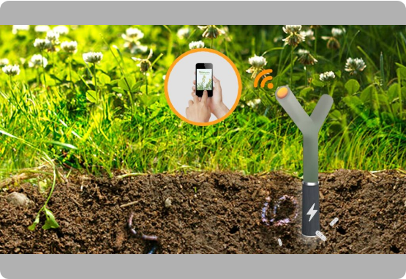
Studi Kasus 1: Pertanian Cerdas Lahan Gambut
Latar Belakang Masalah
Pemantauan parameter fisik kualitas tanah lahan gambut secara real-time di perkebunan yang miskin konektivitas seluler.
Kendala Cloud
Mengirim ribuan baris data mentah kelembaban per jam ke server seringkali gagal akibat blank spot dan menghabiskan baterai node sensor yang bersumber dari sel surya kecil.

Slide 39
Lanjutan Contoh 1: Prediksi Lokal Edge-AI
Penerapan TinyML
Aksi Otonom & Hemat Bandwidth
Model klasifikasi tanah (mengidentifikasi pola tanah Normal, Krisis Air, Asam Ekstrem berdasarkan kombinasi multi-sensor) dilatih, dikuantisasi, dan ditanam secara permanen di dalam modul ESP32.
Jika model memprediksi kondisi "Krisis Air", ESP32 langsung memicu relai pompa air irigasi secara mekanis detik itu juga.
payload = {"status": "Krisis", "pompa": "ON"}
Node hanya mengirim string JSON berukuran beberapa bytes di atas melalui MQTT ke server pusat sesekali saja. Sangat hemat bandwidth!

Slide 40

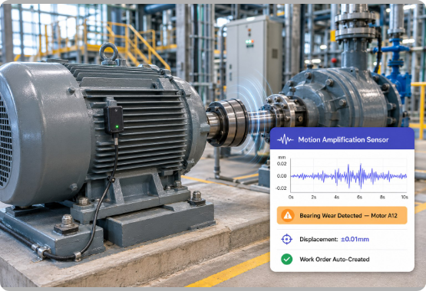
Contoh 2: Deteksi Anomali Mesin (Predictive Maintenance)
Akuisisi Data Kecepatan Tinggi:
Sensor Getaran (Accelerometer presisi tinggi) dipasang pada motor induksi pabrik, membaca data mekanis dalam hitungan KiloHertz.
Training Model TinyML:
Model dilatih khusus untuk membedakan karakteristik getaran spektrum "Motor Normal" versus getaran aneh "Bantalan/Bearing Mulai Aus".
Pencegahan Bencana:
ESP32 memproses blok sinyal FFT. Jika mendeteksi lonjakan anomali aus, alat langsung memutus sirkuit dan membunyikan sirine bahaya, mematikan motor jauh sebelum terjadi kehancuran mekanis total.

Slide 41
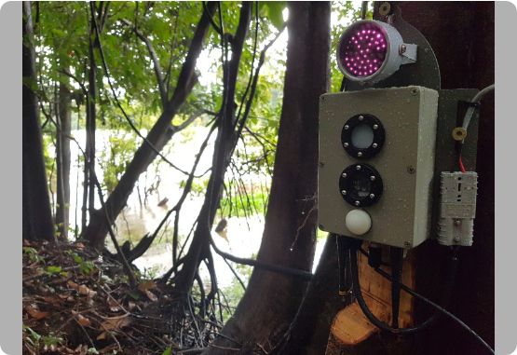
Contoh 3: Smart Conservation Berbasis Audio
Konsep Pelestarian
Perangkat mikrokontroler dengan modul mikrofon kecil dipasang tersebar pada kanopi pohon di dalam kedalaman hutan hujan tropis.
Klasifikasi Audio Ujung
ESP32 menjalankan algoritma pengenalan suara Neural Network ringan yang terus mengawasi pola suara bising gergaji mesin (indikasi illegal logging / penebangan pembohong).
Sistem bekerja offline 24/7 dan baterai mampu bertahan selama berbulan-bulan berkat teknik Deep Sleep antara proses inferensi.

Slide 42
Tantangan Implementasi TinyML Masa Depan
Maintenance Model
Keamanan Hak Kekayaan
Bagaimana cara meng-update (pembaruan firmware Over-The-Air / OTA) model Machine Learning di puluhan ribu node secara serentak?
Memastikan byte array (model ML) berharga yang tersimpan di dalam flash memori ESP32 yang tergeletak di hutan tidak bisa di-reverse engineer atau dicuri oleh pihak kompetitor industri yang tidak bertanggung jawab.
Terutama jika terjadi perubahan pola lingkungan yang drastis (disebut Data Drift) sehingga akurasi model lama menurun seiring waktu.

Slide 43
Kesimpulan Utama
Sinergi Saling Melengkapi: Edge Computing tidak lahir untuk mematikan atau menggantikan Cloud Computing, melainkan menyempurnakannya dengan mengeliminasi masalah fatal latensi kritis dan hambatan bandwidth.
Distribusi Beban: Arsitektur hierarkis Edge IoT (End Node Edge Gateway Cloud Server) memastikan beban tugas komputasi dan analitik terdistribusi secara logis.
Revolusi Ekstrem: Kehadiran TinyML dan metodologi Kuantisasi memungkinkan algoritma pengenal pola yang sangat cerdas untuk dapat dijejalkan dan dieksekusi secara lokal pada otak mikrokontroler semurah ESP32.
Visi Masa Depan: Sistem IoT dekade mendatang adalah sistem otonom yang tidak hanya pandai "merasakan" (sensing) lingkungan, tetapi juga mampu "memahami" (inferencing) makna data secara mandiri tanpa harus terikat pada tali pusar koneksi internet.

Slide 44
Referensi & Daftar Pustaka
Warden, P., & Situnayake, D. (2019). TinyML: Machine Learning with TensorFlow Lite on Arduino and Ultra-Low-Power Microcontrollers. O'Reilly Media.
Situnayake, D. (2022). AI at the Edge. O'Reilly Media.
Dokumentasi Resmi Edge Impulse (docs.edgeimpulse.com). Referensi teknis implementasi model edge end-to-end.
TensorFlow Lite for Microcontrollers Guide (tensorflow.org/lite/microcontrollers).
Rencana Pembelajaran Semester (RPS) Komputasi Tepi Universitas, Dokumen Internal Pembelajaran Berbasis OBE.

Slide 45

Sesi Tanya Jawab
Ada pertanyaan teknis mengenai implementasi arsitektur atau optimasi algoritma TinyML?
Terima Kasih atas Perhatian Anda

Slide 46






Image Sources
https://iot-analytics.com/wp-content/uploads/2020/11/IoT-Edge-Computing-What-it-is-and-how-it-is-becoming-intelligentc-2-min.png
Source: iot-analytics.com
https://winsystems.com/wp-content/uploads/2017/12/cloud-fog-edge_infographic.jpg
Source: winsystems.com
https://www.frontiersin.org/files/Articles/1668545/xml-images/fpls-16-1668545-g003.webp
Source: www.frontiersin.org
https://hackster.imgix.net/uploads/attachments/959933/1_tmQLQOTz6MxOG6LkI9WGCg.jpeg?auto=&format=jpg
Source: www.hackster.io
https://plant-e.com/wp-content/uploads/2018/04/Plant-e_Irna_power-device-1024x576.jpg
Source: plant-e.com
https://ifactoryapp.com/assets/img/photos/motion-amplification-sensor.png
Source: ifactoryapp.com

Slide 47


Image Sources
https://imgs.mongabay.com/wp-content/uploads/sites/20/2018/12/11105727/Camera-vision-module-mounted-on-a-tree_CSIRO-2141_small.jpg
Source: news.mongabay.com
https://iopcommunity.com/wp-content/uploads/2026/04/What-Is-Edge-Computing-in-IoT.webp
Source: iopcommunity.com

